Slide 1


Hiểu ý đồng đội
Notes:
GV chia lớp thành 2 nhóm, mỗi nhóm gồm 3-4 học sinh. Nhóm cử 1 HS đại diện lên bảng vẽ.
Nội dung: GV giao cho HS các từ khóa là tên của các đoạn trích đã được học trong chủ đề 2: Cảnh ngày xuân, Lục Vân Tiên Cứu Kiều Nguyệt Nga, Kiều ở lầu Ngưng Bích…. Yêu cầu trong thời gian 1 phút HS vẽ vào bảng vẽ sao cho đồng đội của mình đoán đúng tên đoạn trích. Nhóm nào đoán đúng và nhanh nhất sẽ chiến thắng.

Slide 2


Bài 2.
Truyện thơ Nôm
Viết
Phân tích đoạn trích
một tác phẩm văn học

Slide 3

I.
Định hướng

Slide 4
Đúng ghi Đ, sai ghi S
Khi phân tích đoạn trích từ một tác phẩm lớn, không cần xác định rõ vị trí đoạn trích trong tác phẩm
Khi phân tích đoạn trích từ một tác phẩm lớn, cần xác định nội dung và các yếu tố hình thức nổi bật.
Khi phân tích đoạn trích từ một tác phẩm lớn, cần chỉ ra mối quan hệ giữa hình thức và nội dung; từ đó, làm rõ giá trị của các yếu tố hình thức trong việc thể hiện nội dung, chủ đề của tác phẩm.
Khi phân tích đoạn trích từ một tác phẩm lớn, không nên xác định luận đề, nên tìm luận điểm, lựa chọn bằng chứng từ đoạn trích cho mỗi luận điểm.
Khi phân tích đoạn trích từ một tác phẩm lớn, cần nêu suy nghĩ, nhận xét về ý nghĩa và sự tác động của các tác phẩm đối với người đọc cũng như bản thân em.
S
Đ
Đ
S
Đ

Slide 5

Yêu cầu đối với bài phân tích đoạn trích từ một tác phẩm lớn
(ở đây là truyện thơ Nôm: Truyện Kiều hoặc Truyện Lục Vân Tiên)
- Đọc kĩ đoạn trích, chú ý đặc điểm thể loại truyện thơ Nôm đã học và xác định rõ vị trí đoạn trích trong tác phẩm.
- Xác định nội dung và các yếu tố hình thức nổi bật. Chỉ ra mối quan hệ giữa hình thức và nội dung; từ đó, làm rõ giá trị của các yếu tố hình thức trong việc thể hiện nội dung, chủ đề của tác phẩm.
- Xác định luận đề và các luận điểm trong bài viết, lựa chọn bằng chứng từ đoạn trích cho mỗi luận điểm.
- Suy nghĩ, nhận xét về ý nghĩa và sự tác động của các tác phẩm đối với người đọc cũng như bản thân em.

Slide 6

II.
Thực hành

Slide 7


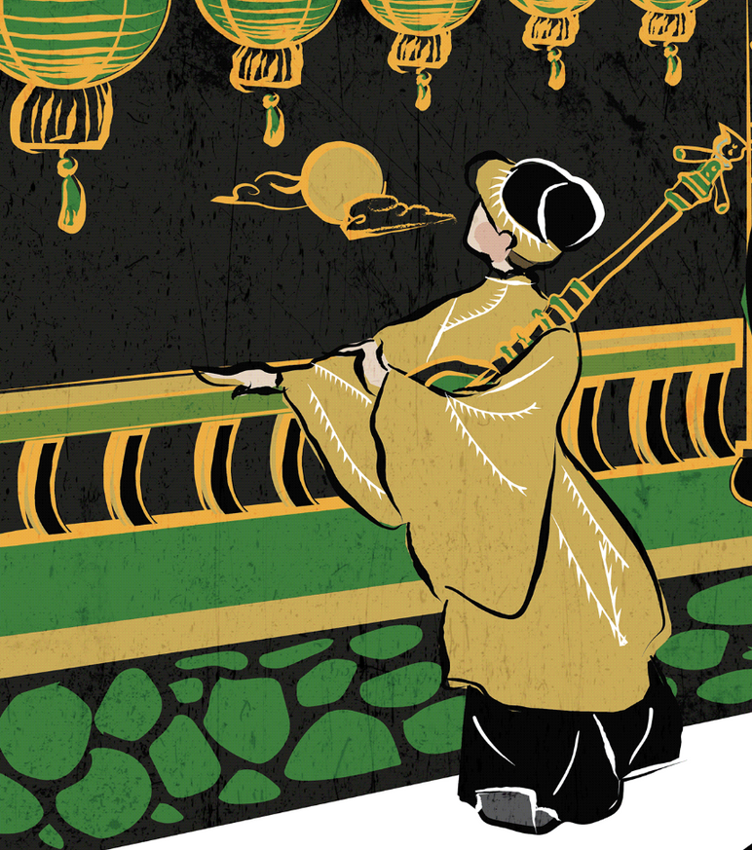

Đề bài:
Phân tích đoạn trích
Kiều ở lầu Ngưng Bích
(trích Truyện Kiều của Nguyễn Du)

Slide 8

1. Thực hành viết theo các bước
a. Chuẩn bị
- Đọc kĩ đề bài, xác định yêu cầu cần thực hiện.
- Xem lại phần Kiến thức ngữ văn về truyện thơ Nôm, nội dung đọc hiểu văn bản Kiều ở lầu Ngưng Bích, chú ý xuất xứ để biết nội dung câu chuyện trước và sau của đoạn trích.
- Xác định nội dung và hình thức nghệ thuật nổi bật nhất của văn bản (chú ý đặc điểm thơ lục bát trong tác phẩm Truyện Kiều).

Slide 9
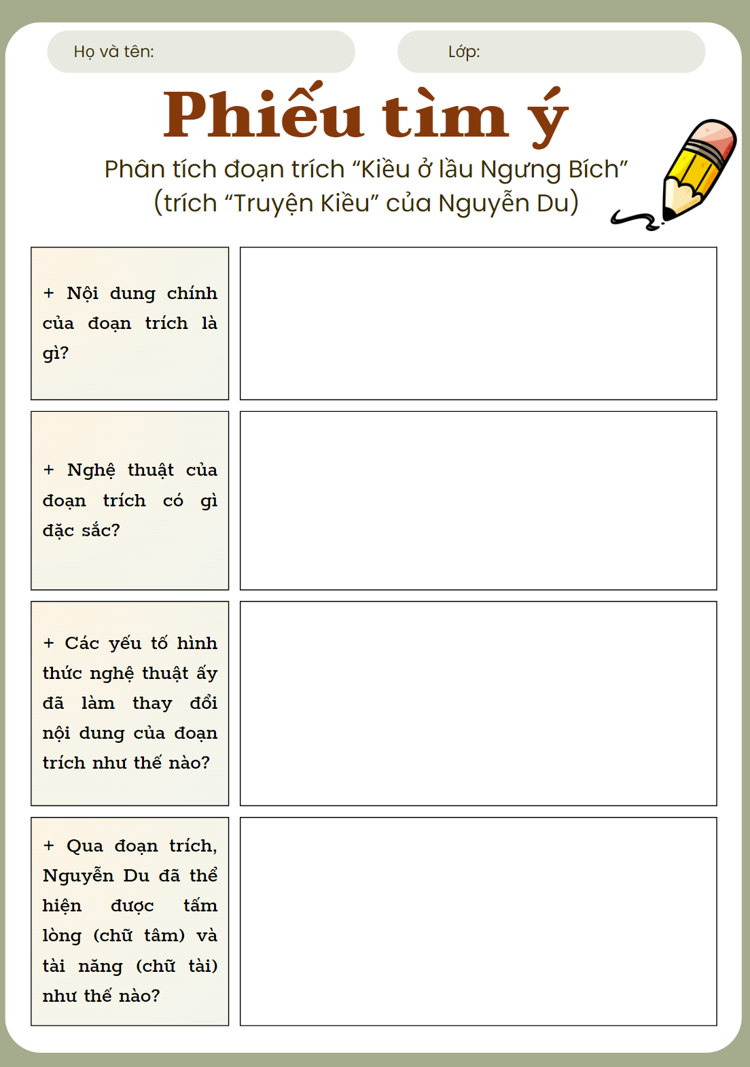

1. Thực hành viết theo các bước
b. Tìm ý và lập dàn ý
THINK – PAIR - SHARE

Slide 10
Nội dung chính của đoạn trích là gì? | Đoạn trích đã miêu tả chân thực cảnh ngộ cô đơn, buồn tủi, đáng thương, nỗi nhớ người thân da diết và tấm lòng thủy chung, hiếu thảo vị tha của Thúy Kiều khi bị giam lỏng ở lầu Ngưng Bích
Nghệ thuật của đoạn trích có gì đặc sắc? | + Thể thơ lục bát cổ truyền + Nghệ thuật miêu tả nội tâm đặc sắc với bút pháp tả cảnh ngụ tình tinh tế kết hợp các biện pháp tu từ quen thuộc (ẩn dụ, nhân hóa, từ láy, thành ngữ ...) + Ngôn ngữ độc thoại, điệp ngữ “buồn trông”… kết hợp với các hình ảnh đứng sau diễn tả nỗi buồn với nhiều sắc độ khác nhau.
Các yếu tố hình thức nghệ thuật ấy đã làm thay đổi nội dung của đoạn trích như thế nào? | Các yếu tố hình thức nghệ thuật ấy nhằm thể hiện tâm trạng buồn đau, cô đơn hiu quạnh trước khung cảnh thiên nhiên cùng bao nỗi nhớ ùa về trong lòng Kiều khi ở lầu Ngưng Bích.
Qua đoạn trích, Nguyễn Du đã thể hiện được tấm lòng (chữ tâm) và tài năng (chữ tài) như thế nào? | Thông qua hình ảnh cô đơn, nỗi buồn chua xót, lo sợ vô vọng, sự nhớ thương gia đình của kiều. Tác giả đã bày tỏ sự cảm thương, đau xót đối với số phận nghiệt ngã của Kiều hay chính là số phận của những người phụ nữ phong kiến. Đồng thời tác giả ngợi ca tấm lòng thủy chung son sắt, nhân hậu của người phụ nữ Việt Nam.

Slide 11
– Lập dàn ý bằng cách sắp xếp các ý đã tìm được theo bố cục ba phần:
Mở bài | Giới thiệu khái quát về Truyện Kiều và đoạn trích Kiều ở lầu Ngưng Bích.
Thân bài | + Nêu tóm tắt bối cảnh câu chuyện trước đoạn Kiều ở lầu Ngưng Bích và chủ đề, âm hưởng bao trùm đoạn trích này. + Phân tích khung cảnh gợi nỗi nhớ của Thuý Kiều qua đoạn mở đầu (từ đầu đến “Nửa tình nửa cảnh như chia tấm lòng”). Chú ý nghệ thuật lựa chọn không gian, thời gian và các hình ảnh. + Phân tích nỗi nhớ thương của Thuý Kiều qua đoạn tiếp theo (từ “Tưởng người dưới nguyệt chén đồng” đến “Có khi gốc tử đã vừa người ôm?”). Chú ý nghệ thuật lựa chọn ngôn từ và bút pháp miêu tả độc thoại nội tâm nhân vật. + Phân tích diễn biến tâm trạng của Thuý Kiều qua tám dòng thơ cuối. Chú ý các biện pháp nghệ thuật: điệp ngữ, lựa chọn hình ảnh, không gian và thời gian, câu hỏi tu từ,…
Kết bài | Nêu những suy nghĩ và cảm xúc của bản thân về nội dung và nghệ thuật của đoạn trích Kiều ở lầu Ngưng Bích.

Slide 12

1. Thực hành viết theo các bước
c. Viết
Dựa là dàn ý đã làm để viết một bài văn phân tích một đoạn trích thơ. Trong khi viết, chú ý vận dụng cách phân tích các yếu tố hình thức thơ. Có thể viết cả bài, mở bài, kết bài hoặc viết một đoạn ở phần thân bài.

Slide 13
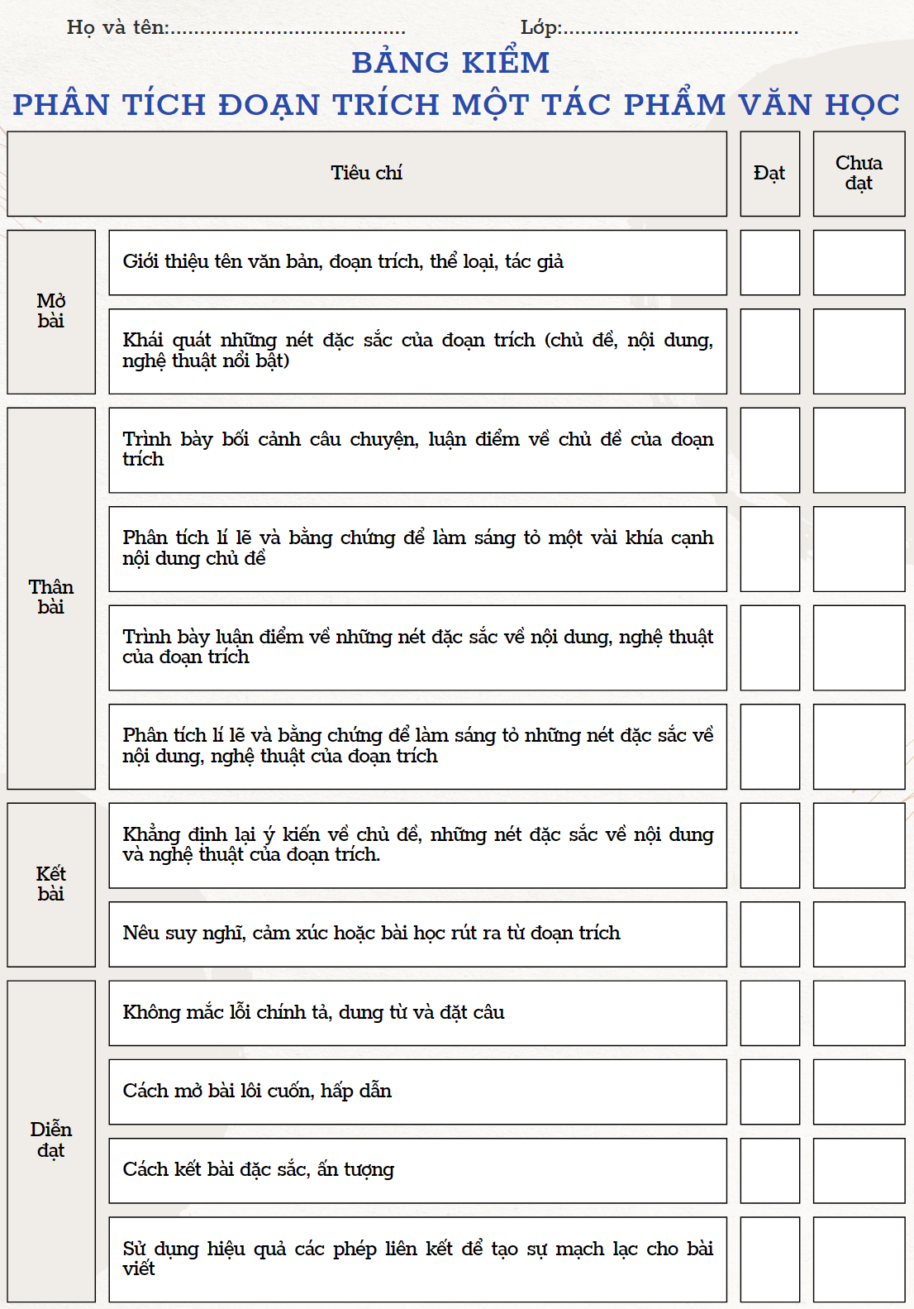
d. Kiểm tra và chỉnh sửa
Tiêu chí |  | Đạt | Chưa đạt
Mở bài | Giới thiệu tên văn bản, đoạn trích, thể loại, tác giả
 | Khái quát những nét đặc sắc của đoạn trích (chủ đề, nội dung, nghệ thuật nổi bật)
Thân bài | Trình bày bối cảnh câu chuyện, luận điểm về chủ đề của đoạn trích
 | Phân tích lí lẽ và bằng chứng để làm sáng tỏ một vài khái cạnh nội dung chủ đề
 | Trình bày luận điểm về những nét đặc sắc về nội dung, nghệ thuật của đoạn trích
 | Phân tích lí lẽ và bằng chứng để làm sáng tỏ những nét đặc sắc về nội dung, nghệ thuật của đoạn trích
Kết bài | Khẳng định lại ý kiến về chủ đề, những nét đặc sắc về nội dung và nghệ thuật của đoạn trích.
 | Nêu suy nghĩ, cảm xúc hoặc bài học rút ra từ đoạn trích
Diễn đạt | Không mắc lỗi chính tả, dung từ và đặt câu
 | Cách mở bài lôi cuốn, hấp dẫn
 | Cách kết bài đặc sắc, ấn tượng
 | Sử dụng hiệu quả các phép liên kết để tạo sự mạch lạc cho bài viết

Slide 14

2. Rèn luyện kĩ năng viết: phân tích văn học
a. Cách thức
- Khái niệm: Phân tích văn học là (1)…….. (tác phẩm văn, thơ, kí, kịch) thành nhiều phần, (2)…….(nội dung, nghệ thuật); từ đó, (3)……..(cái hay, cái đẹp, ý nghĩa, tác dụng) của đối tượng ấy.
- Yêu cầu: Phân tích tác phẩm văn học cần thấy được (4)…….giữa nội dung và hình thức nghệ thuật, thể hiện bằng việc nhân ra các yếu tố nghệ thuật đặc sắc và (5)……của chúng trong việc thể hiện nội dung.
sự gắn bó
GIẢI MẬT THƯ
chia tách đối tượng
xem xét từ nhiều bình diện
chỉ ra tác dụng
chỉ ra giá trị

Slide 15

2. Rèn luyện kĩ năng viết: phân tích văn học
a. Cách thức
- Khái niệm: Phân tích văn học là chia tách đối tượng (tác phẩm văn, thơ, kí, kịch) thành nhiều phần, xem xét từ nhiều bình diện (nội dung, nghệ thuật); từ đó, chỉ ra giá trị (cái hay, cái đẹp, ý nghĩa, tác dụng) của đối tượng ấy.
- Yêu cầu: Phân tích tác phẩm văn học cần thấy được sự gắn bó giữa nội dung và hình thức nghệ thuật, thể hiện bằng việc nhân ra các yếu tố nghệ thuật đặc sắc và chỉ ra tác dụng của chúng trong việc thể hiện nội dung.

Slide 16

Với kiểu bài phân tích tác phẩm văn học, có ba cách triển khai luận điểm:
- Cách 1: nêu luận điểm về chủ đề (nội dung), sau đó nêu luận điểm về nghệ thuật
- Cách 2: nêu luận điểm về nghệ thuật, sau đó nêu luận điểm về chủ đề (nội dung)
- Cách 3: triển khai song song luận điểm về nghệ thuật và chủ đề (luận điểm 1 về chủ đề và nghệ thuật → luận điểm 2 về chủ đề và nghệ thuật → luận điểm … về chủ đề, nghệ thuật )

Slide 17

Ví dụ: Phân tích tám dòng thơ cuối đoạn trích Kiều ở lầu Ngưng Bích dưới đây:
“Tám câu thơ, mỗi cặp câu gợi ra một nỗi buồn sâu thẳm. “Buồn trông” là buồn mà nhìn xa, nhưng cũng là buồn mà trông ngóng một cài gì mơ hồ sẽ đến làm thay đổi tình trạng hiện tại. Hình như nàng mong một cánh buồm, nhưng cánh buồm chỉ thấp thoáng, xa xa, không rõ như một ước vọng mơ hồ, mỗi lúc một xa. Nàng lại trông ngọn nước […], ngọn sóng xô đẩy cánh hoa phiêu dạt, không biết về đâu […]
Tám câu thơ, câu nào cũng vừa thực, vừa hư, vừa là cảnh thực, vừa là tâm cảnh. Toàn là hình ảnh về sự vô vọng, sự dạt trôi, sự bế tắc và sự chao đảo, nghiêng đổ. Đây chính là lúc mà tình cảm Kiều trở nên mong manh và yếu đuối nhất, là lúc mà nàng rất dễ rơi vào cạm bẫy…”.

Slide 18
2. Rèn luyện kĩ năng viết: phân tích văn học
b. Bài tập
Câu lạc bộ Văn học trường em phát động cuộc thi viết “Tác phẩm văn học trong tôi”. Em hãy chọn một trong hai đề sau để viết bài nghị luận và gửi cho ban tổ chức cuộc thi
+ Hãy phân tích một đoạn thơ trích từ Truyện Kiều (Nguyễn Du).
+ Hãy phân tích một đoạn thơ trích từ Truyện Lục Vân Tiên (Nguyễn Đình Chiểu)

